Slide 1

게임서버프로그래밍
텀프로젝트
2016180045 한성재

Slide 2
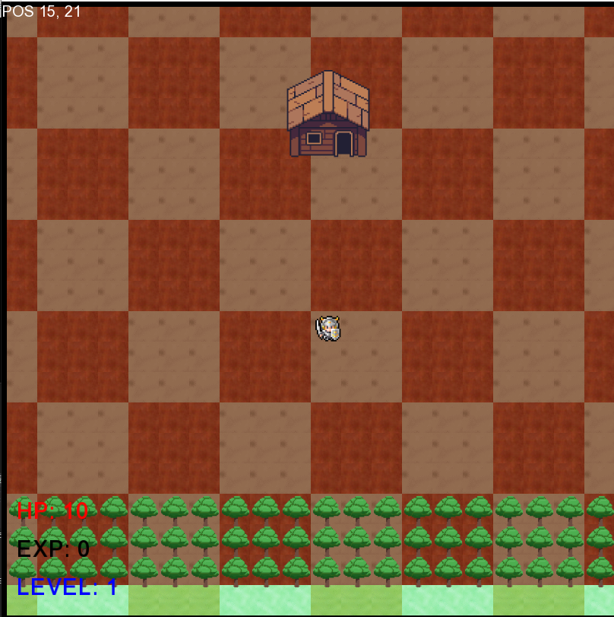
구현 내용 (캐릭터)
정해진 시작 위치에서 시작
레벨 1 HP 10으로 시작
WSAD를 이용하여 상하좌우로 이동

Slide 3
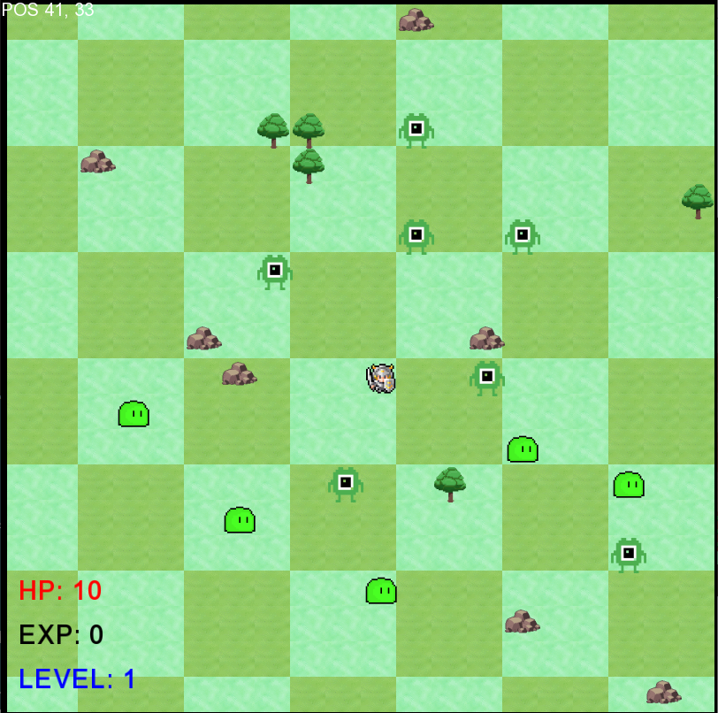
구현 내용 (지형)
크기: 2000 x 2000
맵에 나무와 바위를 배치
나무와 바위의 위치로 이동 불가능

Slide 4


구현 내용 (NPC)
시작위치에서 멀 수록 레벨이 높음
레벨에 따른 경험치와 HP
공격력은 레벨 * 2
죽은 후 30초 후 부활
로밍 몬스터는 경험치 2배
로밍 몬스터
주변을 이동
고정 몬스터

Slide 5
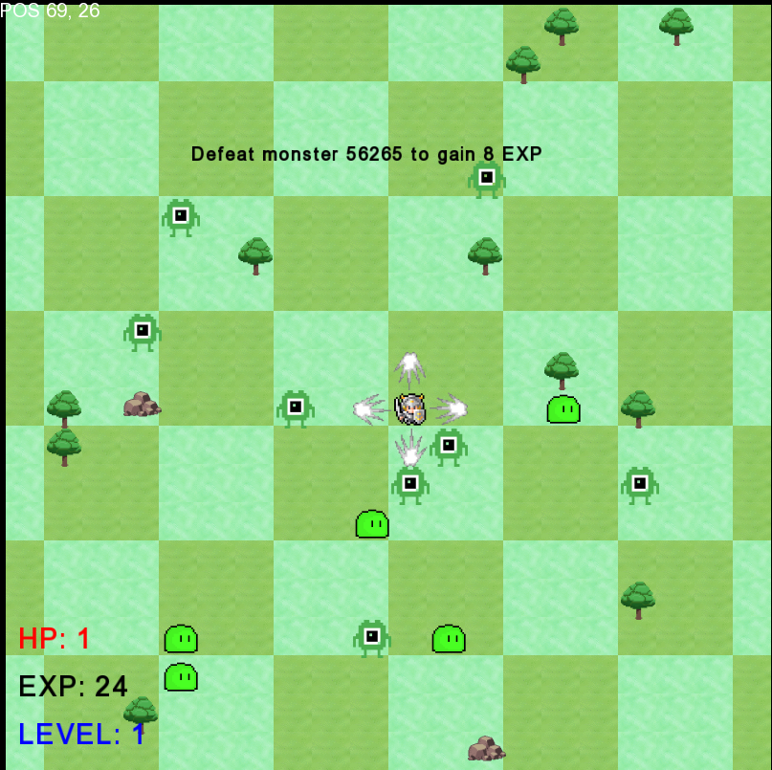
구현 내용 (전투)
플레이어는 A키로 공격
공격을 받은 몬스터는 플레이어를 따라감
전투 메시지를 상단에 표시
사망 시 경험치의 절반이 감소 후 시작지점에서 부활
몬스터의 공격 판정, 플레이어 추격은 Lua 스크립트를 활용함

Slide 6

구현 내용 (최적화)
시야: 15 X 15
섹터링
- 맵 전체를 20 X 20의 섹터로 나눔
- 플레이어의 섹터와 인접한 섹터들에 있는 오브젝트 들을 검색
검색 범위
sector1
sector2
sector3
sector4
sector5
sector6
sector7
sector8

Slide 7
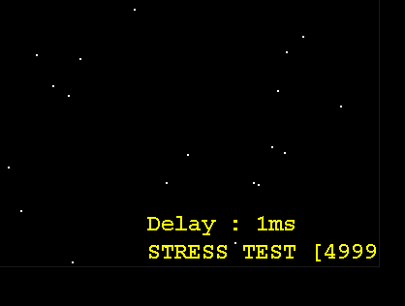
스트레스 테스트
테스트 환경
AMD Ryzen 5 3600
16GB RAM
결과
- 약 5000명

